Slide 1
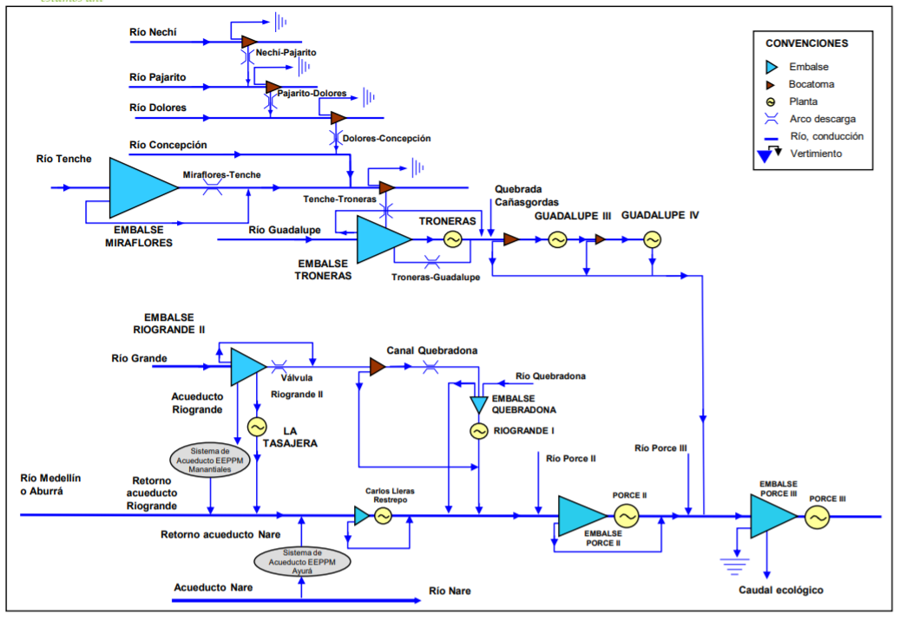
EPM S.A E.S.P. – TOPOLOGÍA Guadalupe III
Diciembre de 2021

